Slide 1
ЛИНЕЙНАЯ И КВАДРАТИЧНАЯ ФУНКЦИИ
ИХ СВОЙСТВА И ГРАФИКИ
(ИССЛЕДОВАНИЕ СВОЙСТВ ФУНКЦИЙ)

Slide 2
ЗАДАЧИ УРОКА
Повторить :
Свойства линейной и квадратичной функций.
Научиться :
Читать и распознавать графики функций;
Описывать и применять на практике их основные свойства.
Дерзай !!!

Slide 3
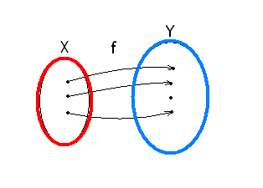
ТЕОРИЯ ПО ТЕМЕ
Определение числовой функции.
Если даны два множества Х и Y элементами которых являются действительные числа и дано правило f, которое каждому элементу х Є Х ставит в соответствие единственный элемент y Є Y, то говорят задана числовая функция y=f(x).
Множество Х называют областью определения функции y=f(x)
Множество Y называют областью значений функции y=f(x)

Slide 4
ТЕОРИЯ ПО ТЕМЕ
Определение линейной функции.
Функция вида y = kx + b,
где k и b - любые числа,
называется линейной функцией.
Графиком линейной функции является прямая.
y = kx + b
0

Slide 5
ПРИМЕНЯЕМ ТЕОРИЮ НА ПРАКТИКЕ
Указать функции, графиком которых является прямая.
1
4
5
2
6
3

Slide 6
ТЕОРИЯ ПО ТЕМЕ
Геометрический смысл коэффициента k?
k это тангенс угла наклона прямой к положительному направлению оси ОХ
«угол накл.»
- тупой
К < 0
Е с л и
,то
«угол накл.»
- острый
.
К > 0

Slide 7
2
k = 0
1
3
k < 0
k > 0
0
4

Slide 8
ТЕОРИЯ ПО ТЕМЕ
Как влияет коэффициент b на положение прямой?
Коэффициент b определяет точку пересечения прямой с осью OY.
b
0
b

Slide 9
Задать аналитически линейные функции, графики которых изображены на рисунках:
1
y
2
y
b=3
x
x
0
0
b=-2
3
y
b=4
x

Slide 10
ТЕОРИЯ ПО ТЕМЕ
Квадратичная функция -
функция вида y = ax² + bx + c, где а ≠ 0, b и с – любые числа.
y
y
a>0
a<0
c
x
x
c

Slide 11
Нули функции – это корни уравнения f(x)=0
y
y
x
x

Slide 12
Промежутки знакопостоянства
– это решения неравенств:
y
y
x
x

Slide 13
Промежутки знакопостоянства – это решения неравенств:
y
y
x
x

Slide 14
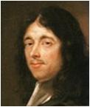
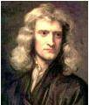
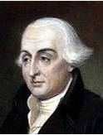
Тест
1. Найти абсциссу точки пересечения прямых:
1) 24
2) 13
3) -13
4) 37
2. Составьте уравнение прямой, параллельной графику функции
и проходящей через точку (0; -17)
___________________
3. Укажите прямую, которая имеет одну общую точку с графиком
функции
1) y= -10
2) y= 15
3) y= -1
4) y= -4
4. Найти наименьшее значение функции
1) 1
2) -1
3) -2
4) 2
5. Укажите промежуток возрастания функции
1) [0; +∞)
2) [1,5; + ∞)
3) [-1,5; + ∞)
4) [3; + ∞)
французский математик
английский учёный

Slide 15
ПОДВЕДЕНИЕ ИТОГОВ
Повторили :
Свойства линейной и квадратичной функций.
Научились :
Читать и распознавать графики функций;
Описывать и применять на практике их основные свойства.

Slide 16
ДОМАШНЕЕ ЗАДАНИЕ
1. Определить, при каком значении с
наименьшее значение функции
y= - 3x² + 30x + c равно 27.
2. При каких значениях х функция y= x² – 7x – 8 принимает неотрицательные значения?
Дальнейших
успехов !!!
СПАСИБО!

